Slide 1
Proyecto de Empresa Aliada
Entrega Final

Slide 2
Introducción
Contexto del Proyecto: desarrollar un proyecto en el cual se utilicen habilidades de la ciencia de datos para entregar un análisis predictivo y descriptivo que aumente la rentabilidad de la empresa objetivo.
Relevancia del Análisis:
Revela tendencias y patrones en los datos
Identifica los principales productos que están ganando o perdiendo margen de mercado
Obtiene un pronóstico de ventas
Incluye visualizaciones de los datos para entender mejor su distribución y las relaciones entre diferentes variables
Resume los hallazgos clave y proporciona recomendaciones estratégicas

Slide 3




Introducción
Herramientas Utilizadas: Python, Orange, SQL y PowerBI

Slide 4
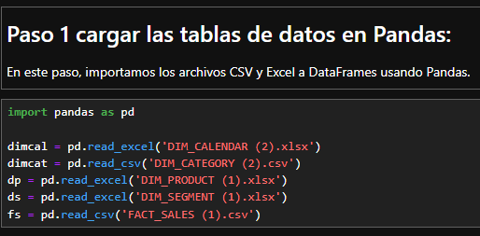
Limpieza y Transformación de Datos con Python
Carga y Limpieza de Datos: los datos fueron cargados en Pandas desde archivos CSV y Excel. Se realizó una limpieza exhaustiva para manejar valores nulos, eliminar duplicados y corregir inconsistencias en los datos.

Slide 5
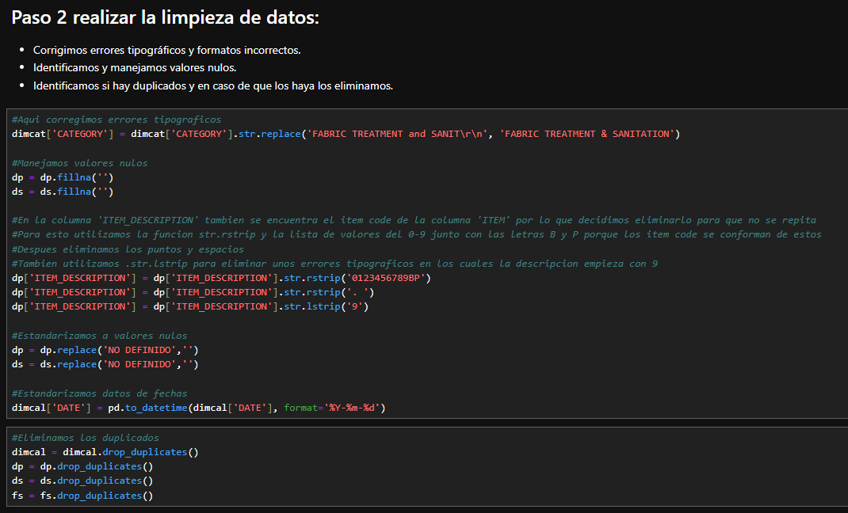

Slide 6
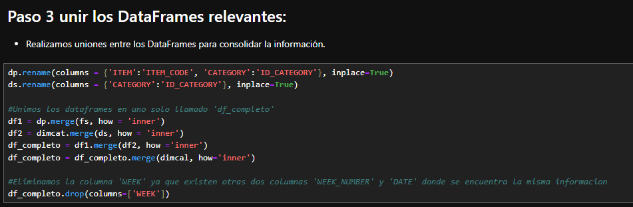

Slide 7
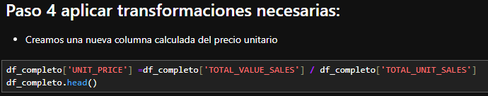
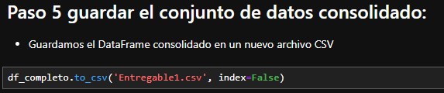
Limpieza y Transformación de Datos con Python
Transformaciones:

Slide 8
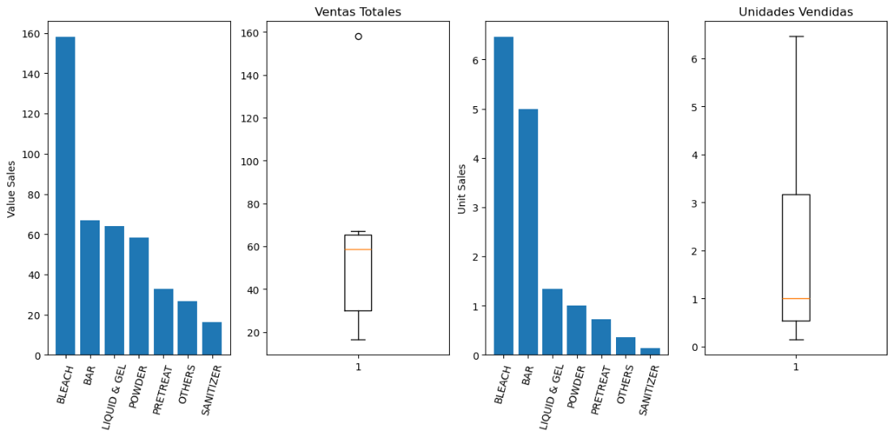
Análisis Exploratorio de Datos (EDA) y Visualizaciones
Visualización de la Distribución de Ventas: se crearon histogramas y boxplots para visualizar la distribución de ventas por categoría de producto y región.

Slide 9
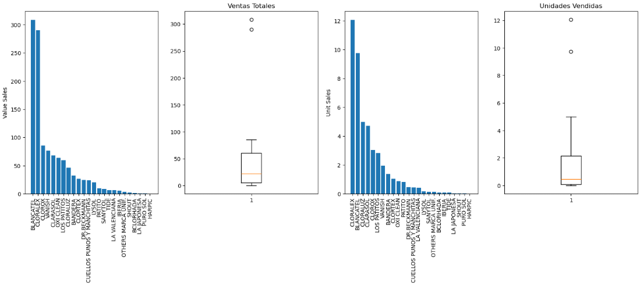

Slide 10
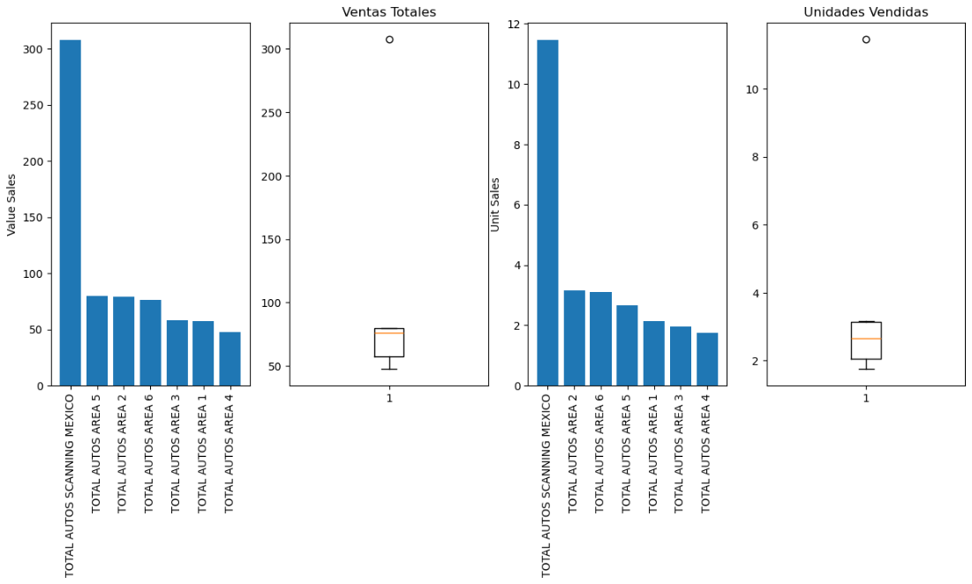

Slide 11
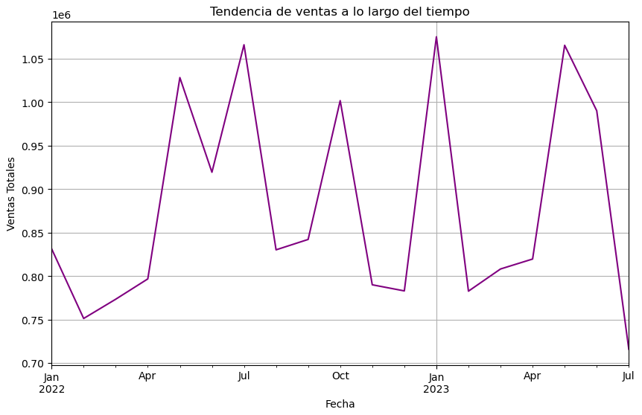
Análisis Exploratorio de Datos (EDA) y Visualizaciones
Análisis de Tendencias: gráficos de líneas permitieron observar tendencias de ventas en el tiempo, filtrando por categorías clave.

Slide 12
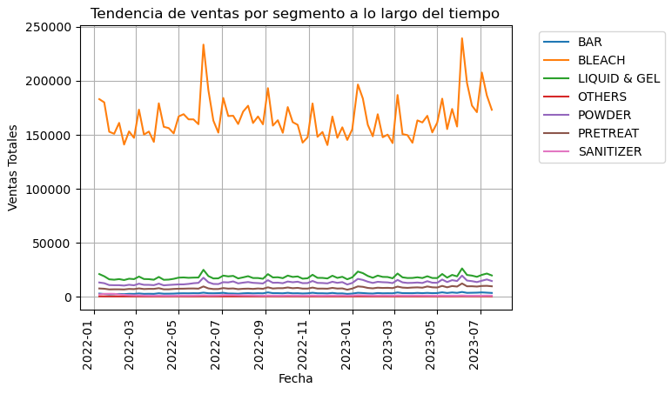

Slide 13
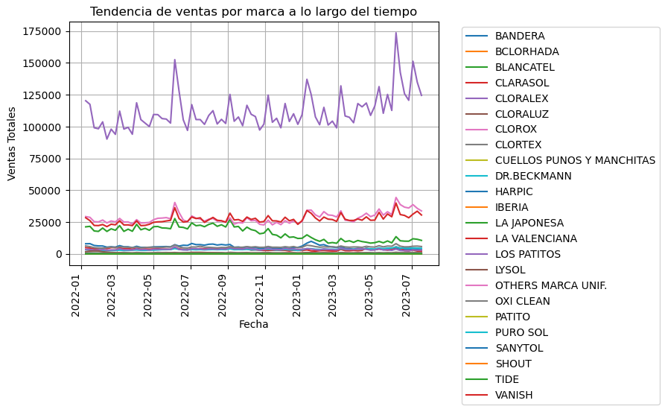

Slide 14
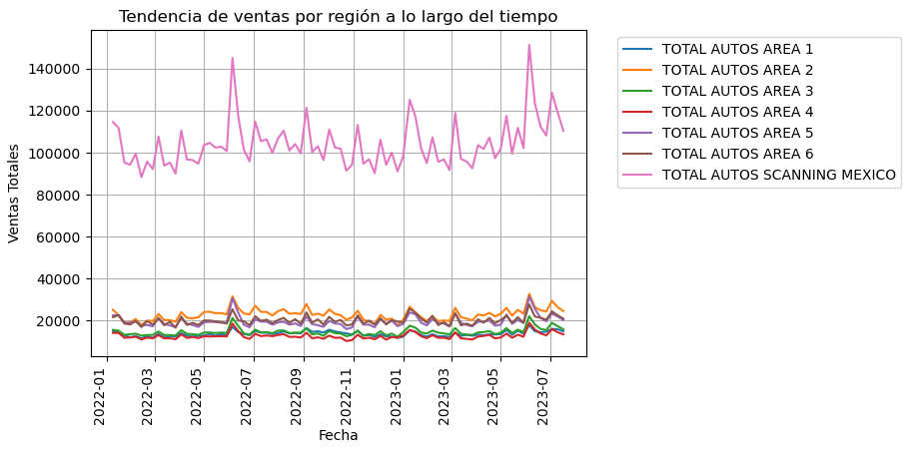

Slide 15
Análisis Exploratorio de Datos (EDA) y Visualizaciones
Identificación de Outliers: se usaron gráficos de dispersión y de caja para identificar posibles valores atípicos que puedan requerir un análisis más detallado.

Slide 16
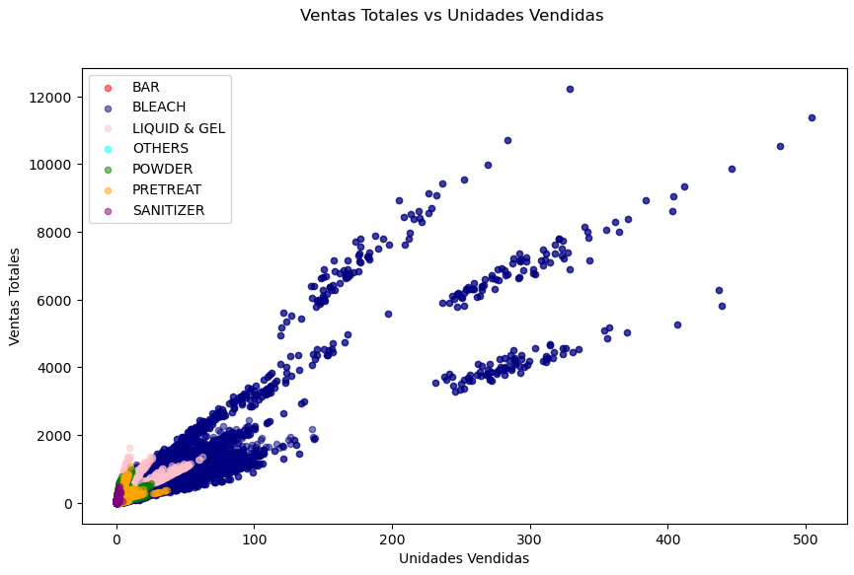

Slide 17
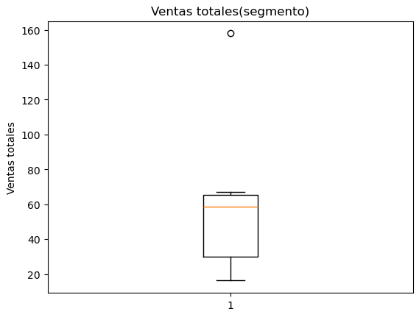
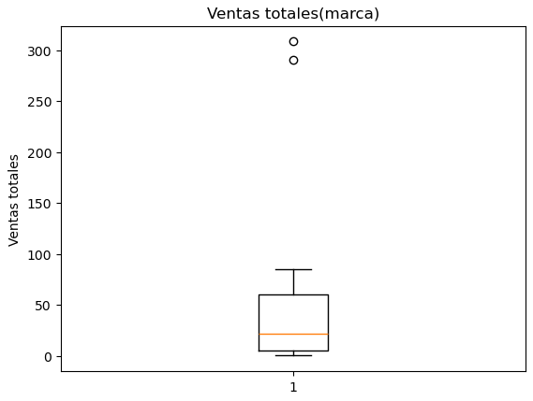
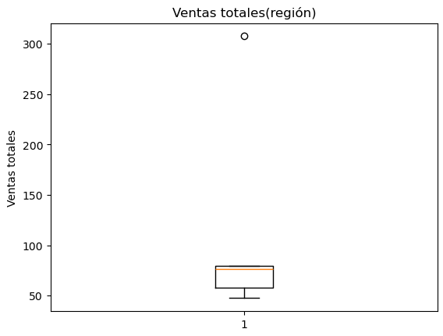

Slide 18
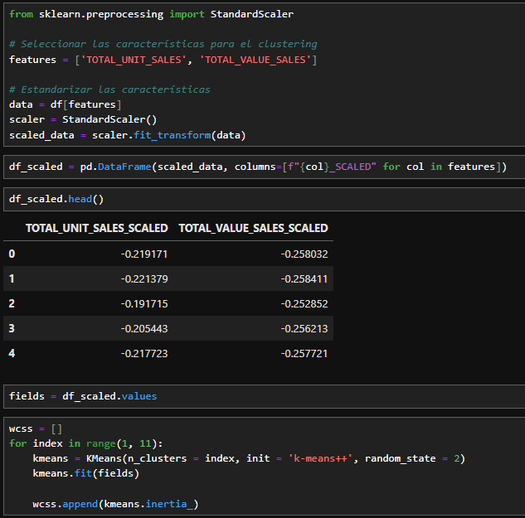
Segmentación de Productos o Regiones con Clustering
Aplicación de Clustering con K-Means: se aplicó el algoritmo K-Means para segmentar los productos o regiones en función de características clave como ventas totales, categorías y regiones.

Slide 19
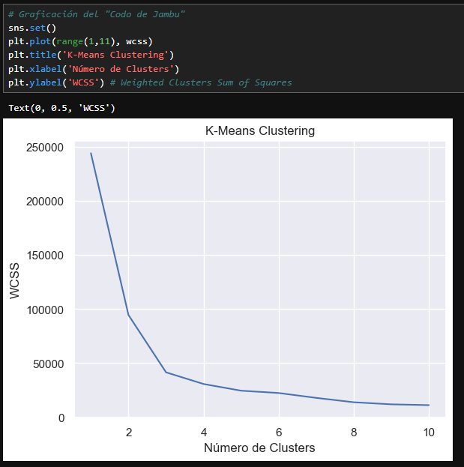
Segmentación de Productos o Regiones con Clustering
Número Óptimo de Clusters: se utilizó el método del codo para determinar el número óptimo de clusters, logrando identificar patrones de rendimiento.

Slide 20
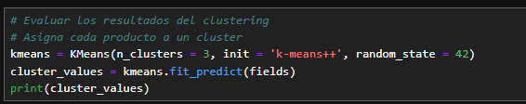
Segmentación de Productos o Regiones con Clustering
Interpretación de los Clusters: se analizó cada cluster para identificar áreas de alto rendimiento y segmentos con oportunidades de mejora.

Slide 21
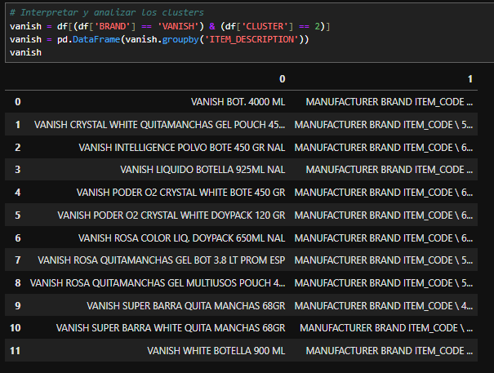
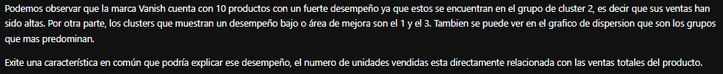

Slide 22
Segmentación de Productos o Regiones con Clustering
Visualizaciones de Clusters: Se generaron gráficos de dispersión para visualizar los clusters y entender mejor las relaciones entre las diferentes variables.

Slide 23
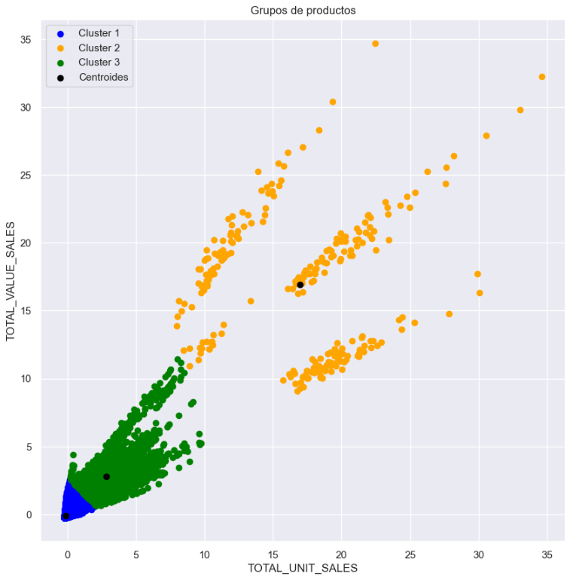

Slide 24
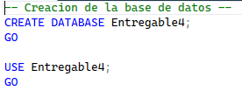
Análisis de Datos con SQL
Creación de la Base de Datos: La base de datos fue diseñada e implementada en SQL Server utilizando las tablas de ventas proporcionadas (DIM_CATEGORY, DIM_PRODUCT, DIM_SEGMENT, DIM_CALENDAR, FACT_SALES).

Slide 25
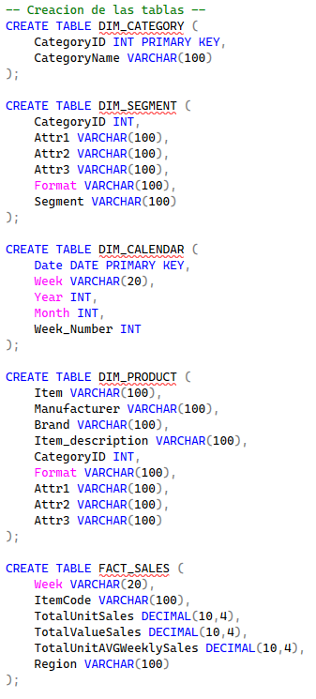

Slide 26
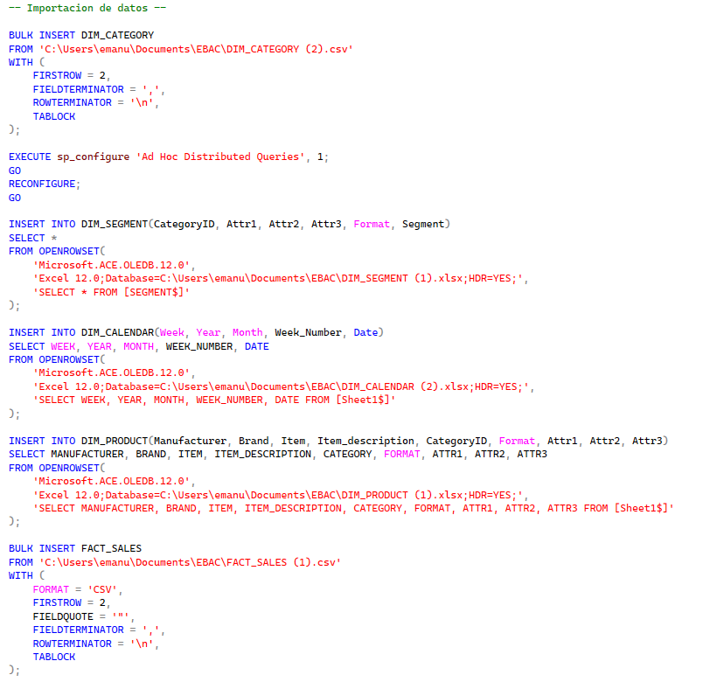

Slide 27

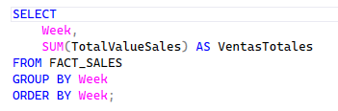
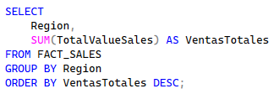

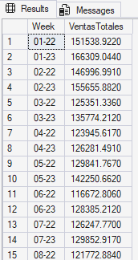
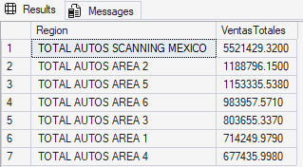
Análisis de Datos con SQL
Consultas Clave: Se ejecutaron consultas básicas para verificar la correcta carga de datos y se realizaron uniones entre las tablas para obtener insights sobre las ventas por categoría y región.

Slide 28
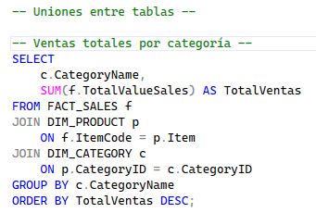
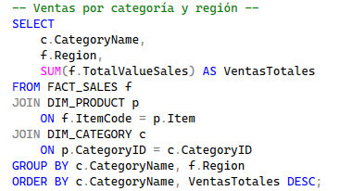
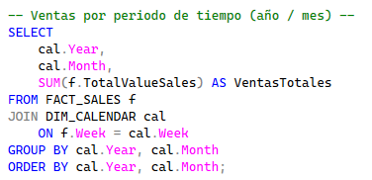
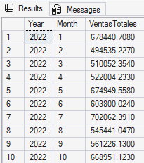
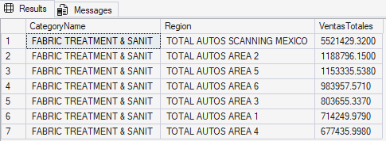


Slide 29
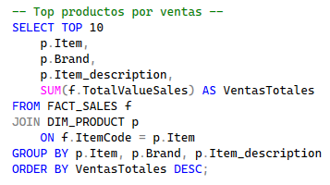
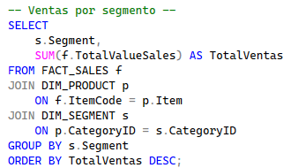
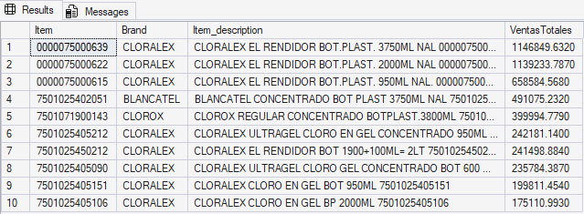
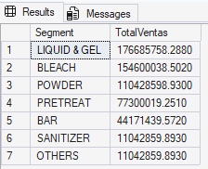

Slide 30
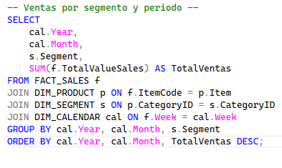
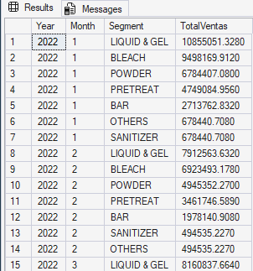

Slide 31
Creación de un Dashboard en PowerBI
Estructura del Dashboard: el tablero incluye secciones clave como resumen de ventas, desempeño por categoría, y análisis geográfico. Las visualizaciones fueron diseñadas para ser interactivas, permitiendo a los usuarios explorar los datos mediante filtros.
Visualizaciones Interactivas: se utilizaron gráficos de barras, líneas, mapas y tablas dinámicas para representar los insights obtenidos. Los usuarios pueden filtrar los resultados por región, segmento y fechas.
Enlace: https://app.powerbi.com/links/2AV2WPFxOh?ctid=61d74b36-06a3-4fef-95d2-840e446dfdea&pbi_source=linkShare

Slide 32
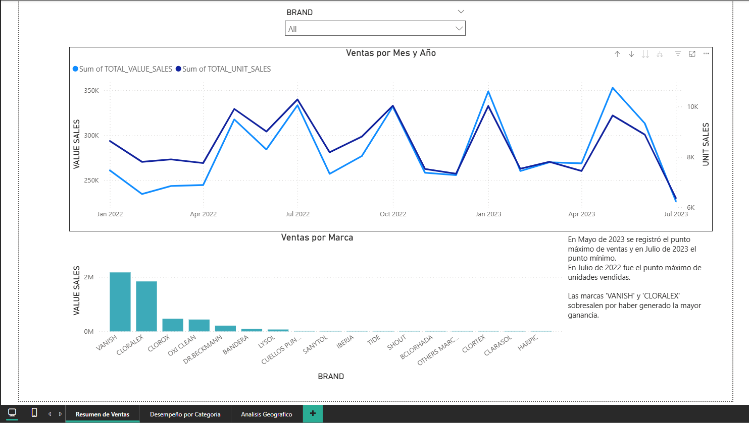

Slide 33
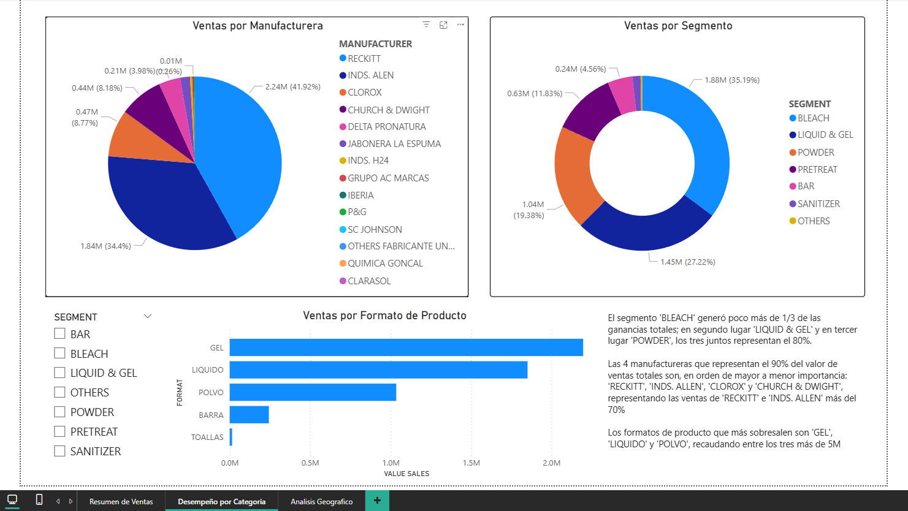

Slide 34
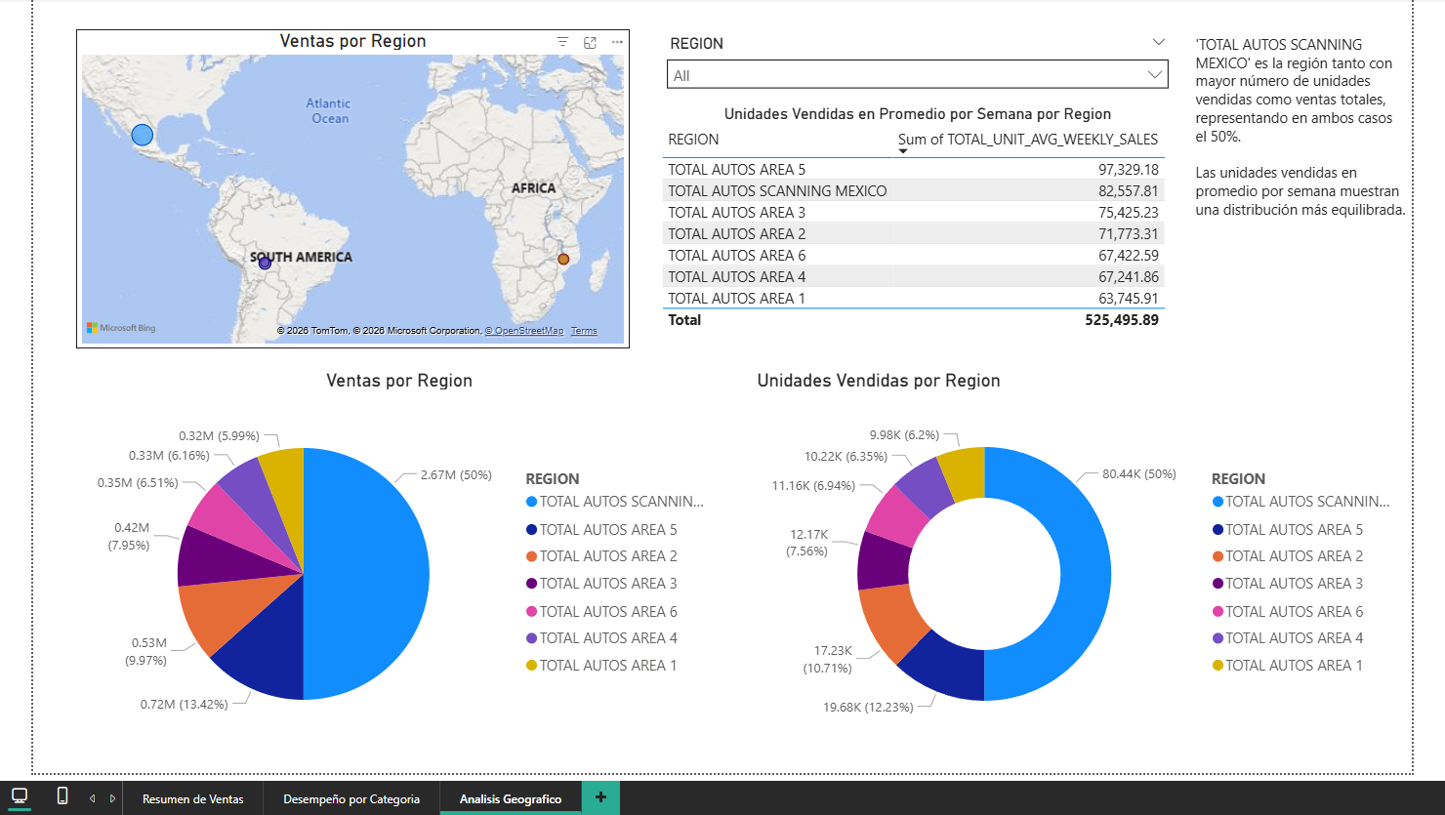

Slide 35
Predicción de Ventas con Machine Learning
Selección del Modelo: Se utilizó un modelo de series de tiempo ARIMA para predecir las ventas futuras. La selección del modelo se basó en los patrones de ventas observados en los datos históricos.

Slide 36
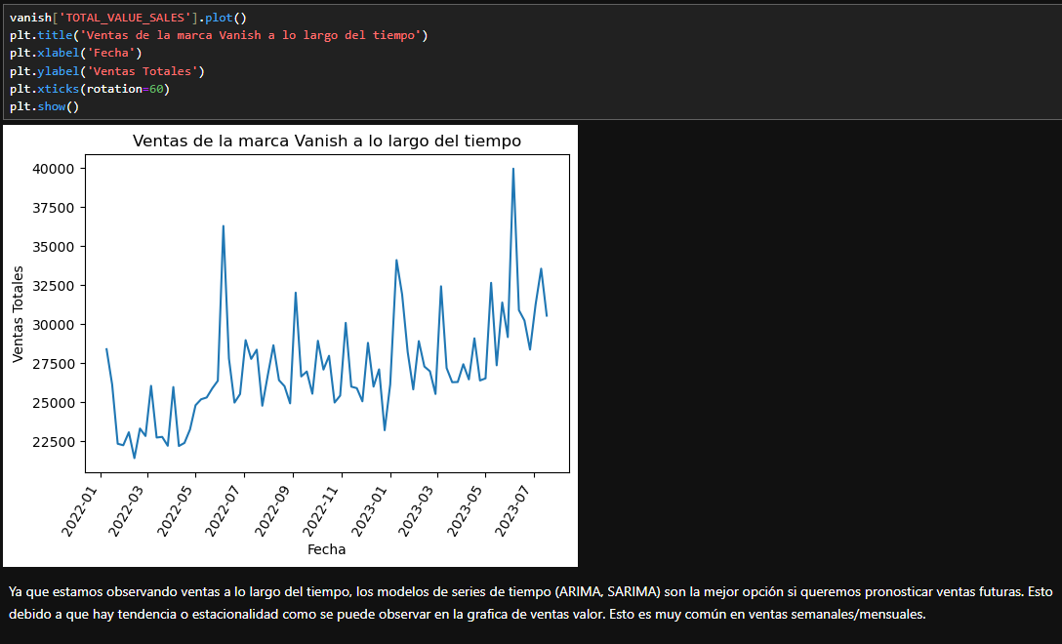

Slide 37
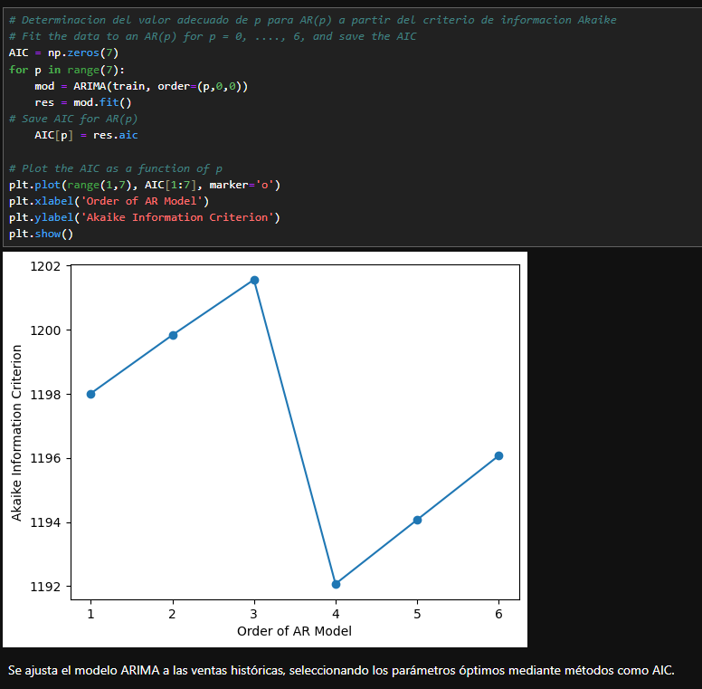

Slide 38
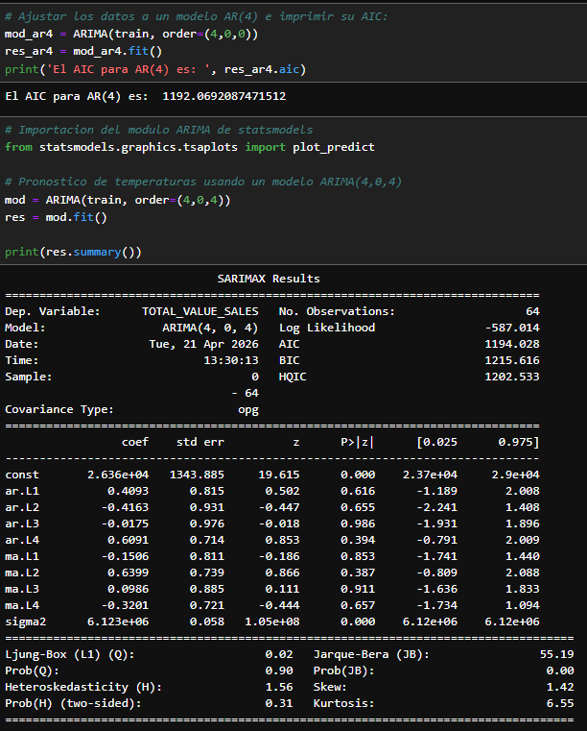

Slide 39
Predicción de Ventas con Machine Learning
Validación del Modelo: El modelo fue validado utilizando métricas como el Error Absoluto Medio (MAE) y el Error Cuadrático Medio (MSE). Se realizaron ajustes para optimizar la precisión del modelo.

Slide 40
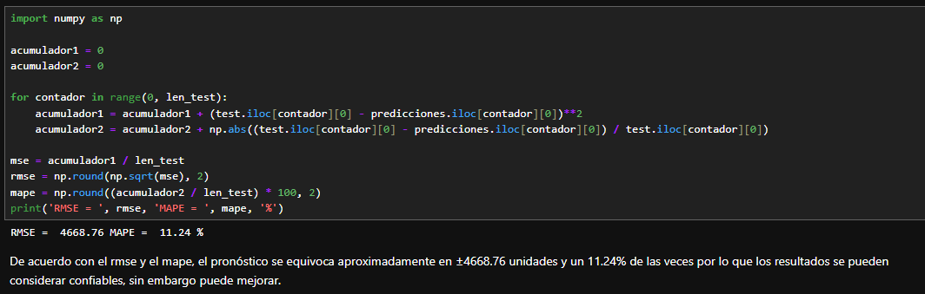

Slide 41
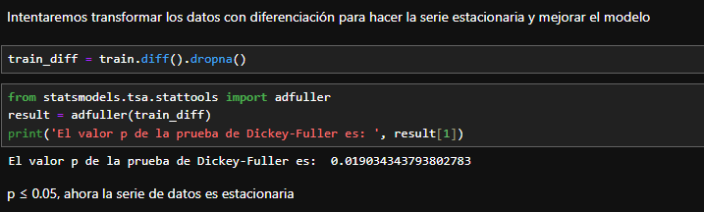
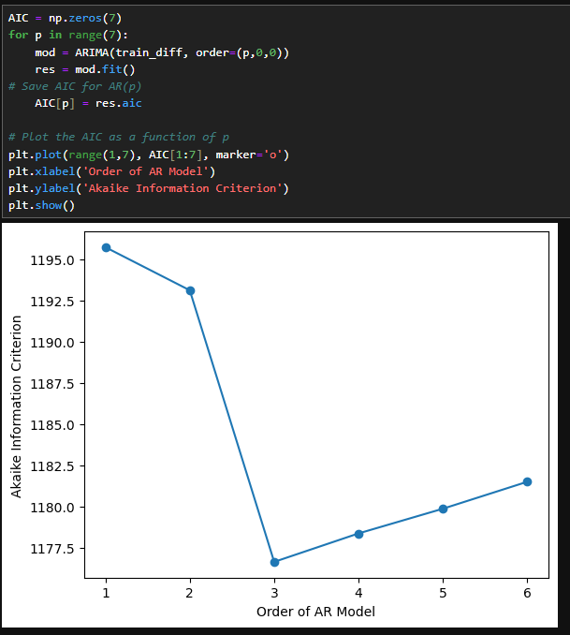

Slide 42
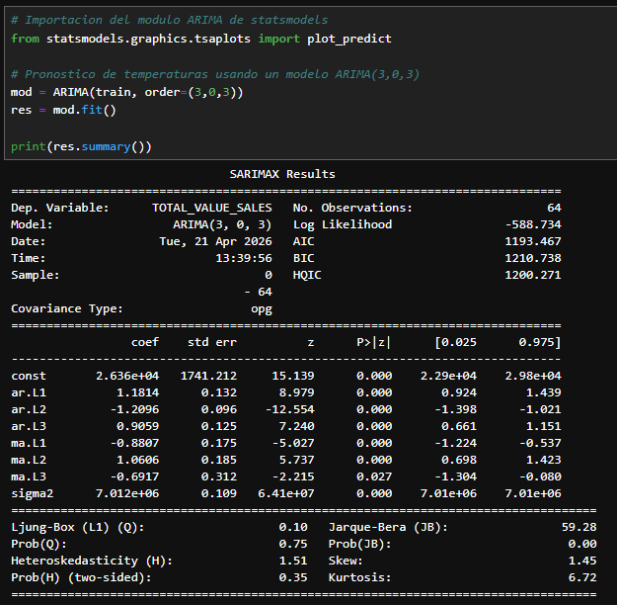

Slide 43


Slide 44
Predicción de Ventas con Machine Learning
Predicciones Futuros: Las predicciones de ventas para los próximos meses se presentaron en forma de gráficos de líneas comparativos entre los datos reales y las predicciones del modelo.

Slide 45


Slide 46
Conclusiones y Recomendaciones
Resumen de los Hallazgos Clave:
El segmento 'BLEACH' es el que mayor ganancia en promedio ha generado y por una diferencia bastante grande en comparación con el resto de segmentos, a pesar de que el total de unidades vendidas no es tan diferente entre los segmentos 'BLEACH' y 'BAR’.
Las marcas 'BLANCATEL' y 'CLORALEX' son las que reportan las ganancias más sobresalientes, 'BLANCATEL' habiendo generado más ganancias en promedio a pesar de que 'CLORALEX' vendió más unidades.
La región 'TOTAL AUTOS SCANNING MEXICO' lidera las ventas totales por un margen muy grande, mientras que el resto de regiones se mantienen más o menos cerca del mismo nivel de ventas.
En Enero de 2023 se registró el punto máximo de ventas y en Julio de 2023 el punto mínimo.

Slide 47
Conclusiones y Recomendaciones
Resumen de los Hallazgos Clave:
La marca 'CLORALEX' lidera en volumen de ventas. De manera general todas las marcas siguen la misma tendencia a excepción de 'LA JAPONESA', la cual tuvo una caída importante, sin embargo cabe recalcar que no hay datos de ventas de esa marca después de Julio 2022 por lo que no se sabe si esta dismunición fue porque se descontinuó o por otras razones.
Existe una relación no lineal entre las ventas totales y las unidades vendidas y por lo tanto descartamos correlaciones significativas entre estas variables.
'TOTAL AUTOS SCANNING MEXICO’ es la región con el mayor rendimiento en ambos años, seguida de 'TOTAL AUTOS AREA 2'.

Slide 48
Conclusiones y Recomendaciones
Impacto del Análisis en la Estrategia Empresarial: los insights obtenidos permiten a la empresa tomar decisiones sobre qué productos debería de promocionar más, cuáles priorizar o en qué productos, segmentos o regiones puede enfocarse para tener mayor rebtabilidad. También puede optimizar inventarios, producción y campañas, anticipando la demanda y reforzando ventas en periodos bajos a partir del análisis de la estacionalidad de las ventas. Incluso podría tomar decisiones acerca de los productos que representan perdidas significativas y reducirlos o eliminarlos completamente del inventario.

Slide 49
Conclusiones y Recomendaciones
Recomendaciones:
La compañía debería priorizar el segmento BLEACH, ya que muestra mayor rentabilidad por unidad, lo que sugiere una oportunidad para maximizar utilidades enfocando inversión y expansión en este segmento.
En cuanto a marcas, se identifica una estrategia dual: CLORALEX debe mantenerse como motor de volumen y penetración de mercado, mientras que BLANCATEL puede posicionarse como una opción más rentable o premium, permitiendo equilibrar crecimiento y margen.
La evidencia de estacionalidad (picos en enero y caídas en julio) permite optimizar inventarios, producción y campañas, anticipando la demanda y reforzando ventas en periodos bajos.
Finalmente, el liderazgo consistente de ciertas regiones sugiere la oportunidad de replicar prácticas exitosas en otras zonas, impulsando un crecimiento más equilibrado.

Slide 50
Conclusiones y Recomendaciones
Futuras Mejoras:
La empresa debe comenzar por fortalecer la calidad y consistencia de sus datos, corrigiendo valores faltantes y validando variables agregadas, para asegurar decisiones confiables.
Es clave evolucionar hacia un enfoque basado en rentabilidad, incorporando métricas como margen por producto, marca y región, en lugar de centrarse únicamente en volumen de ventas.
A partir de la estacionalidad identificada, se recomienda implementar modelos predictivos de demanda, lo que permitirá optimizar la planeación de inventarios, producción y logística.
Dado que la relación entre ventas y unidades no es lineal, la compañía debería avanzar en la optimización de precios y promociones, buscando maximizar ingresos y no solo aumentar volumen.
También es importante profundizar en la segmentación (clientes, canales y regiones) para diseñar estrategias más específicas y efectivas, así como mejorar el análisis regional para asignar mejor los recursos comerciales.

